Slide 1

Scala核心编程 -项目 讲师：韩顺平
尚硅谷研究院

Slide 2
项目-scala客户信息管理系统

Slide 3
项目开发流程
项目开发流程说明

Slide 4
项目需求分析
模拟实现基于文本界面的《客户信息管理软件》。
该软件scala能够实现对客户对象的插入、修改和删除,显示，查询（用ArrayBuffer或者ListBuffer实现），并能够打印客户明细表。
Notes:
项目需求说明看 =》 P2（客户信息管理软件） =》 2.1-需求说明
项目代码实现看 =》 P2（客户信息管理软件）=》实现参考
说明：修改这个任务交给学员自己完成。参考【day11的 01 项目二：CustomerView模块的修改功能】

Slide 5
项目界面
项目界面(看项目需求PPT)
Notes:
项目需求说明看 =》 P2（客户信息管理软件） =》 2.1-需求说明
项目代码实现看 =》 P2（客户信息管理软件）=》实现参考
说明：修改这个任务交给学员自己完成。参考【day11的 01 项目二：CustomerView模块的修改功能】

Slide 6
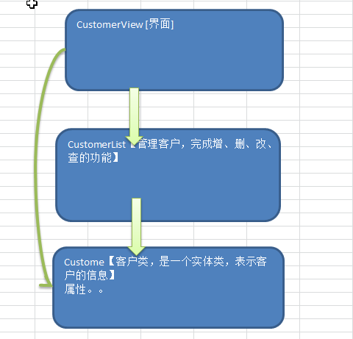
项目设计-程序框架图
Notes:
项目需求说明看 =》 P2（客户信息管理软件） =》 2.1-需求说明
项目代码实现看 =》 P2（客户信息管理软件）=》实现参考
说明：修改这个任务交给学员自己完成。参考【day11的 01 项目二：CustomerView模块的修改功能】

Slide 7
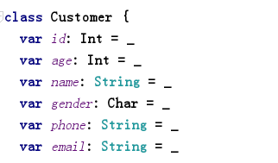
项目功能实现
项目功能实现-完成Customer类
Notes:
//scala代码
package com.atguigu.customer.bean
class Customer {
var id: Int = _
var age: Int = _
var name: String = _
var gender: Char = _
var phone: String = _
var email: String = _
def this(id: Int, age: Int,name: String, gender: Char, phone: String,email: String) {
this()
this.id = id
this.age = age
this.name = name
this.gender = gender
this.phone = phone
this.email = email
}
def getInfo(): String ={
return this.id + "\t" + this.name + "\t" + this.gender + "\t"
+ this.age + "\t" + this.phone + "\t" + this.email;
}
}
//java
package com.atguigu.customer.bean;
public class Customer {
private int id;
private int age;
private String name;
private char gender;
private String phone;
private String email;
public Customer(int id, int age, String name, char gender, String phone, String email) {
super();
this.id = id;
this.age = age;
this.name = name;
this.gender = gender;
this.phone = phone;
this.email = email;
}
public int getId() {
return id;
}
public void setId(int id) {
this.id = id;
}
public int getAge() {
return age;
}
public void setAge(int age) {
this.age = age;
}
public String getName() {
return name;
}
public void setName(String name) {
this.name = name;
}
public char getGender() {
return gender;
}
public void setGender(char gender) {
this.gender = gender;
}
public String getPhone() {
return phone;
}
public void setPhone(String phone) {
this.phone = phone;
}
public String getEmail() {
return email;
}
public void setEmail(String email) {
this.email = email;
}
public String getInfo(){
return this.id + "\t" + this.name + "\t" + this.gender + "\t"
+ this.age + "\t" + this.phone + "\t" + this.email;
}
}

Slide 8
项目功能实现
项目功能实现-显示主菜单和完成退出软件功能
功能说明:
思路分析:
代码实现：
Notes:
//Scala代码
package com.atguigu.customer.view
import scala.io._
object CustomerViewMain {
def main(args: Array[String]): Unit = {
new CustomerView().mainMenu()
}
}
class CustomerView {
var loop = true
var key = ' '
//显示主菜单和前面的项目一样
//-----------------客户信息管理软件-----------------
//
// 1 添 加 客 户
// 2 修 改 客 户
// 3 删 除 客 户
// 4 客 户 列 表
// 5 退 出
//
// 请选择(1-5)：_
def mainMenu(): Unit ={
do {
println("-----------------客户信息管理软件-----------------")
println(" 1 添 加 客 户")
println(" 2 修 改 客 户")
println(" 3 删 除 客 户")
println(" 4 客 户 列 表")
println(" 5 退 出")
println("请选择(1-5):")
key = StdIn.readChar()
key match {
case '1' => println("1")
case '2' => println("2")
case '3' => println("3")
case '4' => println("4")
case '5' => this.loop = false
case _ => println("输入错误，请重新输入")
}
} while (loop)
println("你已经成功的退出了系统....");
}
//显示客户列表
//完成退出
def exit(): Boolean ={
//根据用户的输入来判断是否真的要退出
return false;
}
}
package com.atguigu.customer.service
import com.atguigu.customer.bean.Customer
import scala.collection.mutable
class CustomerService {
//直接初始化一个客户到
private var customers = mutable.Map((1,new Customer(1, 10, "tom", '男', "119", "tom@sohu.com")))
private var customerNum: Int = 1
//显示当前客户列表
def showList(): mutable.Map[Int,Customer] ={
customers
}
}
//Customer.scala
package com.atguigu.customer.bean
class Customer {
var id: Int = _
var age: Int = _
var name: String = _
var gender: Char = _
var phone: String = _
var email: String = _
def this(id: Int, age: Int,name: String, gender: Char, phone: String,email: String) {
this()
this.id = id
this.age = age
this.name = name
this.gender = gender
this.phone = phone
this.email = email
}
def getInfo(): String ={
return this.id + "\t" + this.name + "\t" + this.gender + "\t"
+ this.age + "\t" + this.phone + "\t" + this.email;
}
}
//功能:
package com.atguigu.customer.view;
import com.atguigu.customer.util.CMUtility;
public class CustomerView {
boolean loop = true;
char key = ' ';
public static void main(String[] args) {
CustomerView customerView = new CustomerView();
customerView.mainMenu();
}
//显示主菜单和前面的项目一样
//-----------------客户信息管理软件-----------------
//
// 1 添 加 客 户
// 2 修 改 客 户
// 3 删 除 客 户
// 4 客 户 列 表
// 5 退 出
//
// 请选择(1-5)：_
public void mainMenu(){
do {
System.out.println("-----------------客户信息管理软件-----------------");
System.out.println(" 1 添 加 客 户");
System.out.println(" 2 修 改 客 户");
System.out.println(" 3 删 除 客 户");
System.out.println(" 4 客 户 列 表");
System.out.println(" 5 退 出");
System.out.print("请选择(1-5):");
key = CMUtility.readChar();
switch (key) {
case '1':
break;
case '2':
break;
case '3':
break;
case '4':
break;
case '5':
this.loop = false;
break;
default:
System.out.println("输入错误，请重新输入");
break;
}
} while (loop);
System.out.println("你已经成功的退出了系统....");
}
//显示客户列表
//完成退出
public boolean exit(){
//根据用户的输入来判断是否真的要退出
return false;
}
}
//////////////////////////////////////////////////////////
package com.atguigu.customer.list;
import com.atguigu.customer.bean.Customer;
public class CustomerList {
private Customer[] customers ;
private int customerNum = 1;
public CustomerList(int len) {
this.customers = new Customer[len];
//为了测试，我们初始化一个客户
this.customers[0] = new Customer(1, 10, "tom", '男', "119", "tom@sohu.com");
}
//显示当前客户列表
public Customer[] showList(){
Customer newCustomers[] = new Customer[customerNum];
for (int i = 0; i < newCustomers.length; i++) {
newCustomers[i] = customers[i];
}
return newCustomers;
}
}
////////////////////////////////////////////////////////////////////////////////////////
package com.atguigu.customer.bean;
public class Customer {
private int id;
private int age;
private String name;
private char gender;
private String phone;
private String email;
public Customer(int id, int age, String name, char gender, String phone, String email) {
super();
this.id = id;
this.age = age;
this.name = name;
this.gender = gender;
this.phone = phone;
this.email = email;
}
public int getId() {
return id;
}
public void setId(int id) {
this.id = id;
}
public int getAge() {
return age;
}
public void setAge(int age) {
this.age = age;
}
public String getName() {
return name;
}
public void setName(String name) {
this.name = name;
}
public char getGender() {
return gender;
}
public void setGender(char gender) {
this.gender = gender;
}
public String getPhone() {
return phone;
}
public void setPhone(String phone) {
this.phone = phone;
}
public String getEmail() {
return email;
}
public void setEmail(String email) {
this.email = email;
}
public String getInfo(){
return this.id + "\t" + this.name + "\t" + this.gender + "\t"
+ this.age + "\t" + this.phone + "\t" + this.email;
}
}

Slide 9
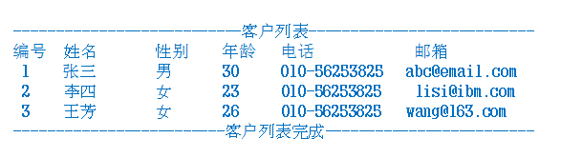
项目功能实现
项目功能实现-完成显示客户列表的功能
功能说明：
思路分析：
代码实现:
Notes:
//scala的实现
CustomerViewMain.scala
package com.atguigu.customer.view
import com.atguigu.customer.service.CustomerService
import scala.io._
object CustomerViewMain {
def main(args: Array[String]): Unit = {
new CustomerView().mainMenu()
}
}
class CustomerView {
var loop = true
var key = ' '
var customerList = new CustomerService
//显示主菜单和前面的项目一样
//-----------------客户信息管理软件-----------------
//
// 1 添 加 客 户
// 2 修 改 客 户
// 3 删 除 客 户
// 4 客 户 列 表
// 5 退 出
//
// 请选择(1-5)：_
def mainMenu(): Unit ={
do {
println("-----------------客户信息管理软件-----------------")
println(" 1 添 加 客 户")
println(" 2 修 改 客 户")
println(" 3 删 除 客 户")
println(" 4 客 户 列 表")
println(" 5 退 出")
println("请选择(1-5):")
key = StdIn.readChar()
key match {
case '1' => println("1")
case '2' => println("2")
case '3' => println("3")
case '4' => this.showList
case '5' => this.loop = false
case _ => println("输入错误，请重新输入")
}
} while (loop)
println("你已经成功的退出了系统....");
}
//显示客户列表
//完成退出
def exit(): Boolean ={
//根据用户的输入来判断是否真的要退出
return false;
}
//显示客户列表
//---------------------------客户列表---------------------------
//编号 姓名 性别 年龄 电话 邮箱
// 1 张三 男 30 010-56253825 abc@email.com
// 2 李四 女 23 010-56253825 lisi@ibm.com
// 3 王芳 女 26 010-56253825 wang@163.com
//-------------------------客户列表完成-------------------------
def showList() = {
val customerlist = customerList.showList()
println("---------------------------客户列表---------------------------")
println("编号\t姓名\t性别\t年龄\t电话\t邮箱")
for(item <- customerlist) {
println(item._2.getInfo())
}
}
}
CustomerService.scala
package com.atguigu.customer.service
import com.atguigu.customer.bean.Customer
import scala.collection.mutable
class CustomerService {
//直接初始化一个客户到
private var customers = mutable.Map((1,new Customer(1, 10, "tom", '男', "119", "tom@sohu.com")))
private var customerNum: Int = 1
//显示当前客户列表
def showList(): mutable.Map[Int,Customer] ={
customers
}
}
Customer.scala
package com.atguigu.customer.bean
class Customer {
var id: Int = _
var age: Int = _
var name: String = _
var gender: Char = _
var phone: String = _
var email: String = _
def this(id: Int, age: Int,name: String, gender: Char, phone: String,email: String) {
this()
this.id = id
this.age = age
this.name = name
this.gender = gender
this.phone = phone
this.email = email
}
def getInfo(): String ={
return this.id + "\t\t" + this.name + "\t\t" + this.gender + "\t\t" + this.age + "\t\t" + this.phone + "\t\t" + this.email
}
}

Slide 10
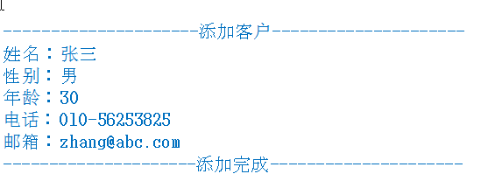
项目功能实现
项目功能实现-添加客户的功能
功能说明：
思路分析：
代码实现：
需要编写 CustomerView 和 CustomerService，Cutomer类
规定：新添加的学员的id就是他是第几个加入的。
Notes:
scala的实现代码
Customer.scala 增加了一个新的构造器.(不带id的)
def this(age: Int,name: String, gender: Char, phone: String,email: String) {
this()
this.age = age
this.name = name
this.gender = gender
this.phone = phone
this.email = email
}
CustomerService.scala做了一点变化,Map→ArrayBuffer
考虑到添加客户的顺序和显示的顺序，我们将可变Map换成了ArrayBuffer 可变数组
package com.atguigu.customer.service
import com.atguigu.customer.bean.Customer
import scala.collection.mutable
import scala.collection.mutable.ArrayBuffer
class CustomerService {
//直接初始化一个客户到customers
////mutable.Map((1,new Customer(1, 10, "tom", '男', "119", "tom@sohu.com"))) 因为可变map是无序的，因此选择ArrayBuffer
private var customers = ArrayBuffer[Customer](new Customer(1, 10, "tom", '男', "119", "tom@sohu.com"))
private var customerNum: Int = 1
//显示当前客户列表
def showList(): ArrayBuffer[Customer] ={
customers
}
//添加一些进行的客户
def add(newCustomer: Customer): Boolean = {
customerNum += 1
newCustomer.id = customerNum
this.customers.append(newCustomer)
return true;
}
}
CustomerViewMain.scala 中的CustomerView 类中添加来的add方法
//完成添加客户
//---------------------添加客户---------------------
//姓名：张三
//性别：男
//年龄：30
//电话：010-56253825
//邮箱：zhang@abc.com
//---------------------添加完成---------------------
def add(): Boolean = {
println("---------------------添加客户---------------------")
print("姓名：")
val name = StdIn.readLine()
print("性别：")
val gender = StdIn.readChar()
print("年龄：")
val age = StdIn.readInt()
print("电话：")
val phone = StdIn.readLine()
print("邮箱：");
val email = StdIn.readLine()
//先新创建一个客户
val newCustomer = new Customer(age, name, gender, phone, email)
if(customerService.add(newCustomer)) {
println("---------------------添加完成---------------------")
true
}else {
println("---------------------添加失败---------------------")
false
}
}

Slide 11
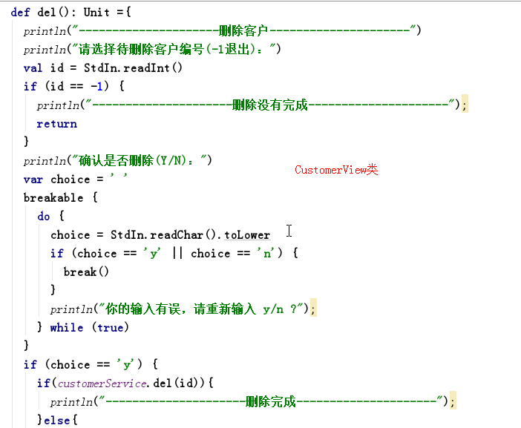
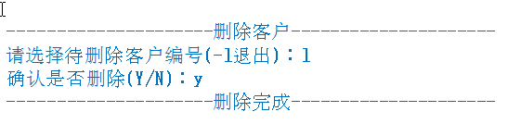
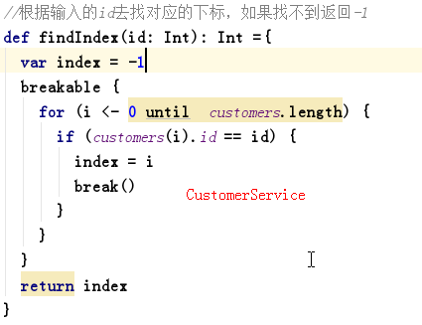
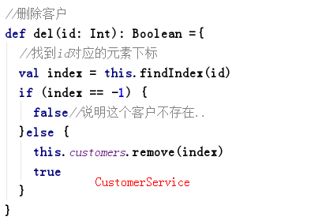
项目功能实现
项目功能实现-完成删除客户的功能
功能说明：
思路分析：
需要编写 CustomerView 和 CustomerService
代码实现
Notes:
//scala实现
CustomerViewMain.scala 文件中的CustomerView类 增加del方法
def del(): Unit ={
println("---------------------删除客户---------------------")
println("请选择待删除客户编号(-1退出)：")
val id = StdIn.readInt()
if (id == -1) {
println("---------------------删除没有完成---------------------");
return
}
println("确认是否删除(Y/N)：")
var choice = ' '
breakable {
do {
choice = StdIn.readChar().toLower
if (choice == 'y' || choice == 'n') {
break()
}
println("你的输入有误，请重新输入 y/n ?");
} while (true)
}
if (choice == 'y') {
if(customerService.del(id)){
println("---------------------删除完成---------------------");
}else{
println("---------------------删除没有完成，无此id---------------------");
}
}
}
CustomerService.scala 文件
//删除客户
def del(id: Int): Boolean ={
//找到id对应的元素下标
val index = this.findIndex(id)
if (index == -1) {
false//说明这个客户不存在..
}else {
this.customers.remove(index)
true
}
}
//根据输入的id去找对应的下标，如果找不到返回-1
def findIndex(id: Int): Int ={
var index = -1
breakable {
for (i <- 0 until customers.length) {
if (customers(i).id == id) {
index = i
break()
}
}
}
return index
}

Slide 12
项目功能实现
项目功能实现-完善退出确认功能（课堂作业带）
功能说明：
要求用户在退出时提示 " 确认是否退出(Y/N)："，用户必须输入y/n, 否则循环提示。
思路分析：
需要编写 CustomerView
代码实现：
Notes:
//完成退出
//完成退出
def exit(): Unit ={
//增加一个返回确认的逻辑
println("确认是否退出(Y/N)：");
var choice = ' '
breakable {
do {
choice = StdIn.readChar().toLower
if (choice == 'y' || choice == 'n') {
break()
}
println("你的输入有误，请重新输入 y/n ?");
} while (true)
}
if (choice == 'y') this.loop = false else this.loop = true
}

Slide 13
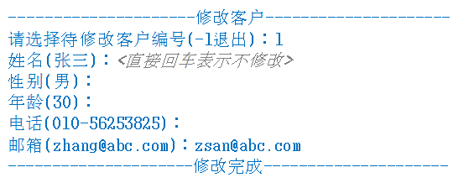
项目功能实现
项目功能实现-完成修改客户的功能（课堂作业）
功能说明：
思路分析：
需要编写 CustomerView 和 CustomerService
代码实现：

Slide 14
项目功能实现
项目功能实现-查询客户的功能（课堂作业）
功能说明：
可以根据用户的id来查询，显示对应的客户信息(精确匹配)
可以根据用户的名字来查询
2.1 模糊查询,比如输入"张" 就可以显示名字中含有"张"的 所有用户
2.2 精确匹配，必须和输入的名字完全一样，才返回用户信息
思路分析：
代码实现：

Slide 15

谢谢！ 欢迎收看！

